Slide 1
Semillero Desarrollo Back End
Daniel Yesid Florez Lopez

Slide 2

Tema 1 - MVC
Arquitectura Monolito / Microservicios
Anotaciones
Application properties
Inyección de valores

Slide 3
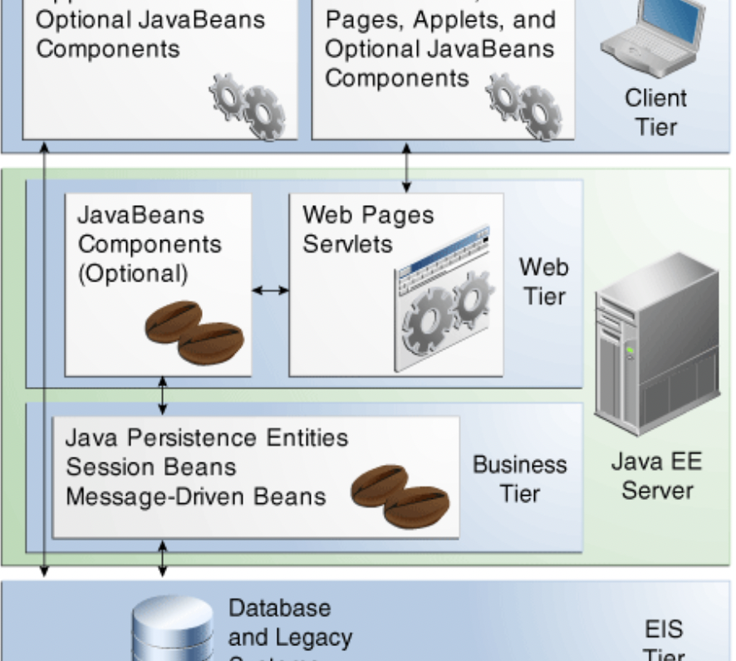
Arquitectura monolítica
Una aplicación monolita es autónoma e independiente a los demás sistemas ya que la capa de Interfaz , Lógica , Negocio y persistencia se encuentra se encuentran incorporadas en un solo programa.

Slide 4
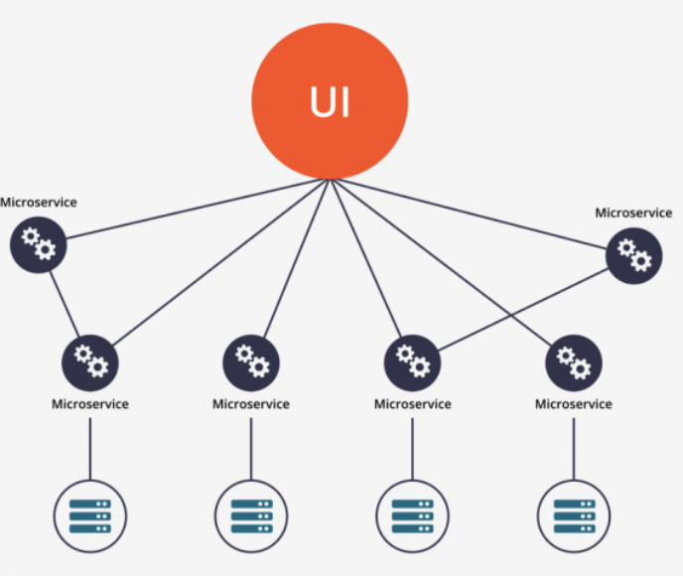
Arquitectura MicroServicios
Colección de servicios autónomos y pequeños donde uno de servicio es independiente y debe implementar una funcionalidad de negocio individual.

Slide 5
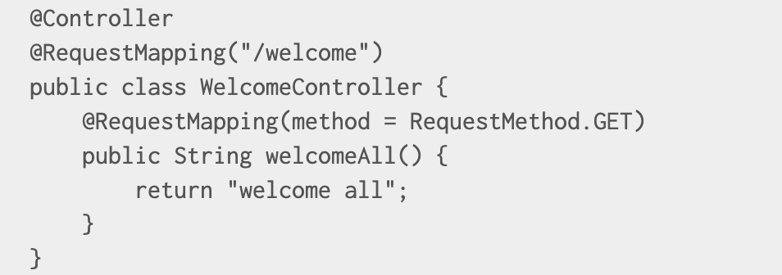
Anotaciones
etiquetas en el código que describen los metadatos de una función/clase/paquete

Slide 6
Application Properties
Archivos que contiene de manera permanente una serie de valores emparejados cada uno de ellos a un nombre, de manera similar a los nombre de variables que almacenan valores en memoria.

Slide 7
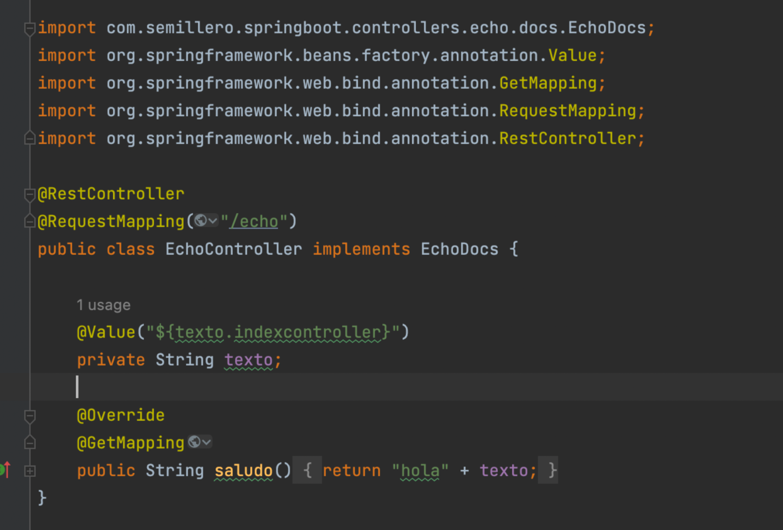

Slide 8
Tema 2 - Método HTTP GET
Anotaciones
@RestController
@RequestMapping
@GetMapping
Consumir servicios GET desde Postman

Slide 9
Métodos Http
GET:solicita una representación de un recurso específico
PUT:reemplaza todas las representaciones actuales del recurso de destino con la carga útil de la petición.
POST:se utiliza para enviar una entidad a un recurso en específico
DELETE:borra un recurso en específico.

Slide 10
anotaciones
@RestController:Espesificar que es un controlador basado den REST
@RequestMapping:Espesifica URL en el cual se va exponer el controller
GetMapping: Espesifica el tipo de metodo HTTP y URL en la cual se va exponer esta peticion
@Autowired: Realiza la inyeccion de dependencias

Slide 11
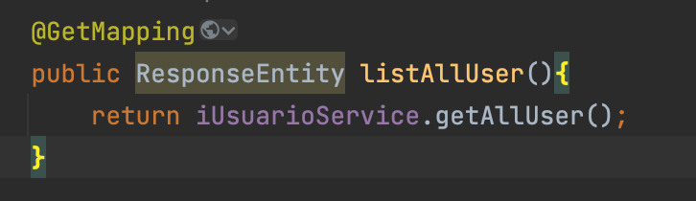
@GETMAPPING
La url para este endpoint es “/” , no recibe parámetro.
URL :http://localhost:8080/usuario/v1/

Slide 12
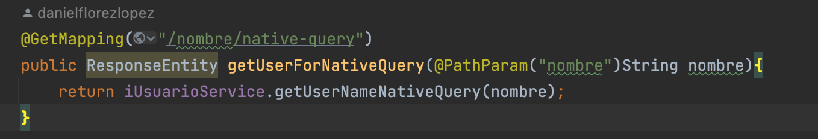
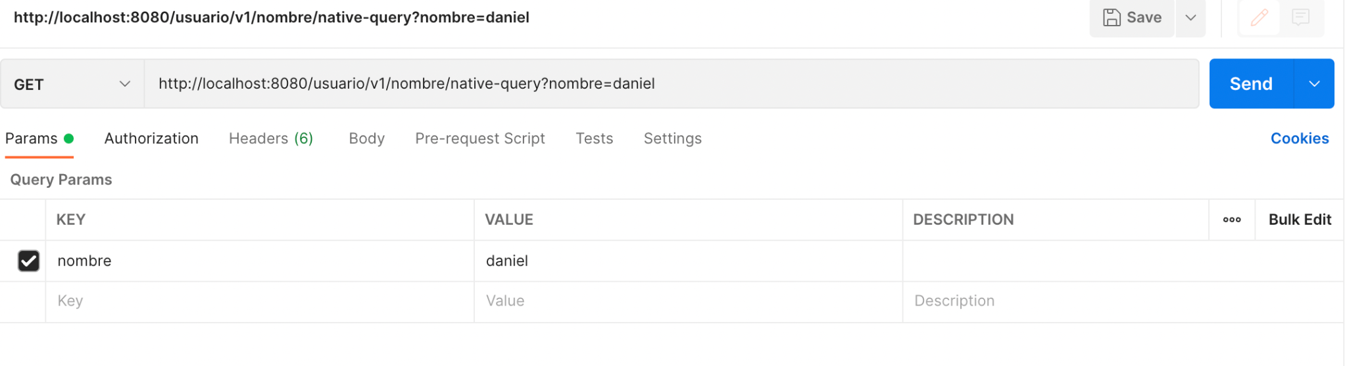
@PathParam
Los parámetros son enviados por parámetros

Slide 13
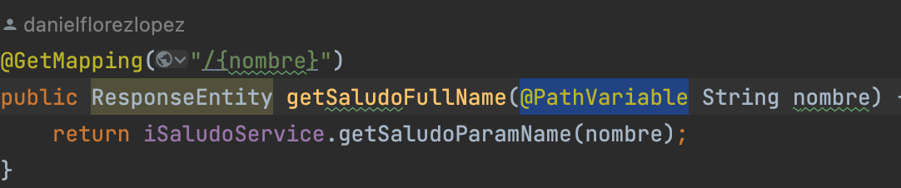
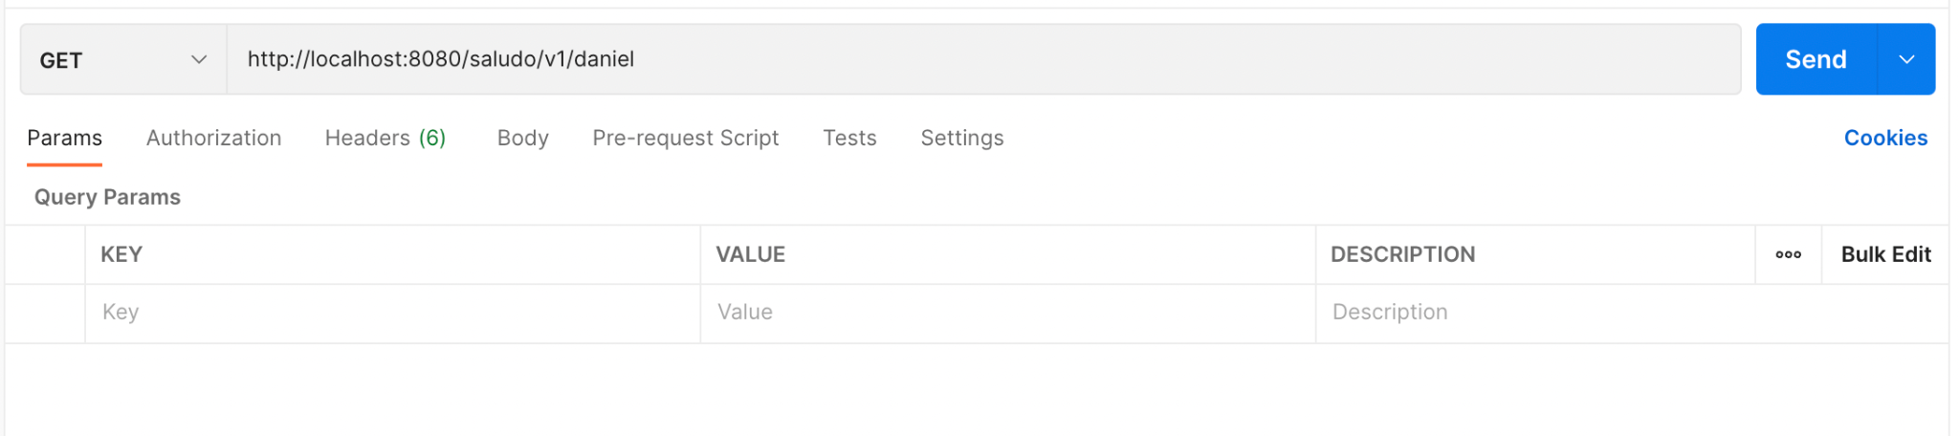
@PathVariable
Los parámetros se envían en la URL

Slide 14
Tema 3 - Inyección de dependencias
Que es Inyección de dependencias
Implementación de inyección de dependencia

Slide 15
Glosario
Docker:crear contenedores ligeros y portables para las aplicaciones software que puedan ejecutarse en cualquier máquina
Request: petición que se le realiza al endpoint
Response: Respuesta que retorna el endpoint o servicio
Endpoint: URL en la cual se va a consumir el servicio

Slide 16
Inyección de dependencias
patrón de diseño orientado a objetos, en el que se suministran objetos a una clase en lugar de ser la propia clase la que cree dichos objetos.

Slide 17
Tener en cuenta
La inyección se realiza siempre y cuando se tenga una interfaz o un service

Slide 18
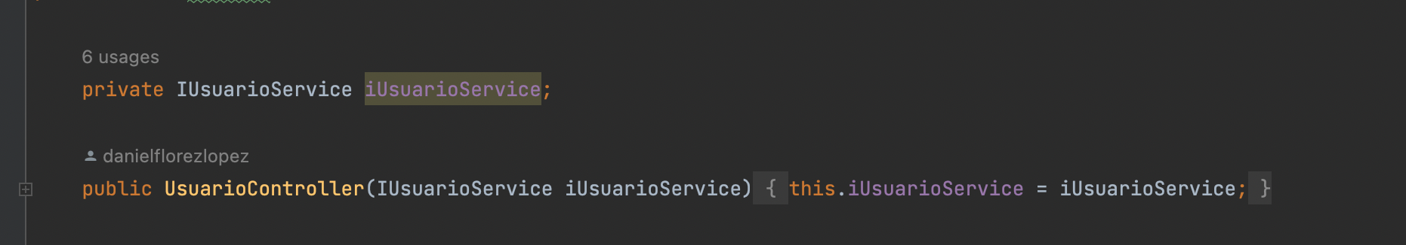
ejemplo Inyección
Se crea el atributo
Se agrega el constructor con el atributo creado

Slide 19
Tema 4 - JPA Repository
JPA Repository
Querys
PostMapping

Slide 20
Glosario
Entity: Anotación para identificar que es un mapeo desde java a una tabla de base datos
Secuencia: Objeto autoincrementable que por lo general se usa para llevar el control automáticas de las primary key
Primary key: llave única o identificador único de una tabla
Crud: Operaciones básicas que se realizan desde una app a una base de datos (Insert,Delete,Update,Select)

Slide 21
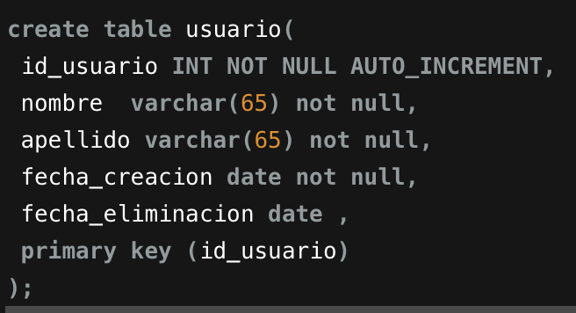
Entity
Se crea una clase entity la cual se va encargar mapear las columnas de la base datos

Slide 22
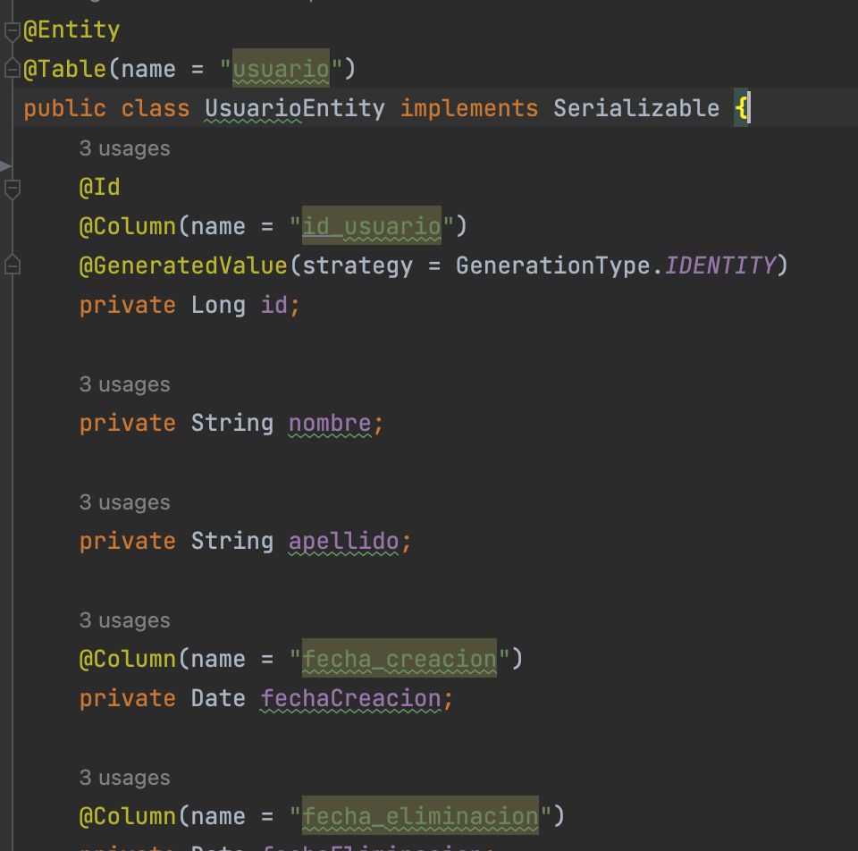
Clase Entity

Slide 23
JPAREPOSITORY
Interfaz creada por java que proporciona las operaciones básicas de crud y permite usar métodos personalizados con el fin de ahorrar código .

Slide 24
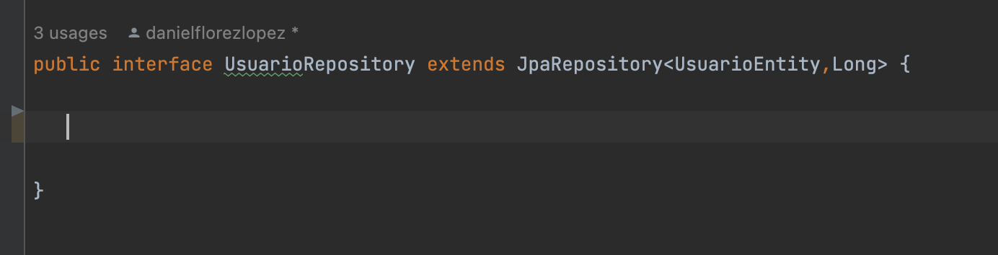
Usando JPA Repository
Se extiende de JpaRepository y se especifica la entidad junto con el tipo de dato de su PK

Slide 25
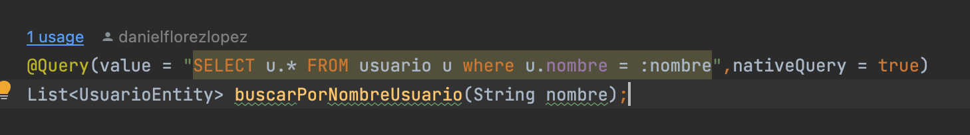
NativeQuery
Se utiliza para realizar consultas tal como se hacen en un motor de SQL

Slide 26
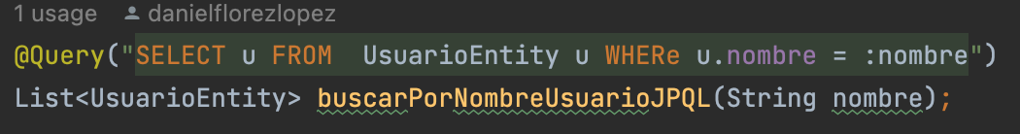
JPA Query
Se escribe la consulta en forma de objetos de Java

Slide 27
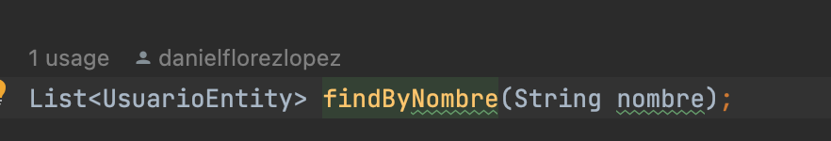
JpaRepository
Es la más recomendada ya que a partir del nombre del método realiza la consulta en la db

Slide 28
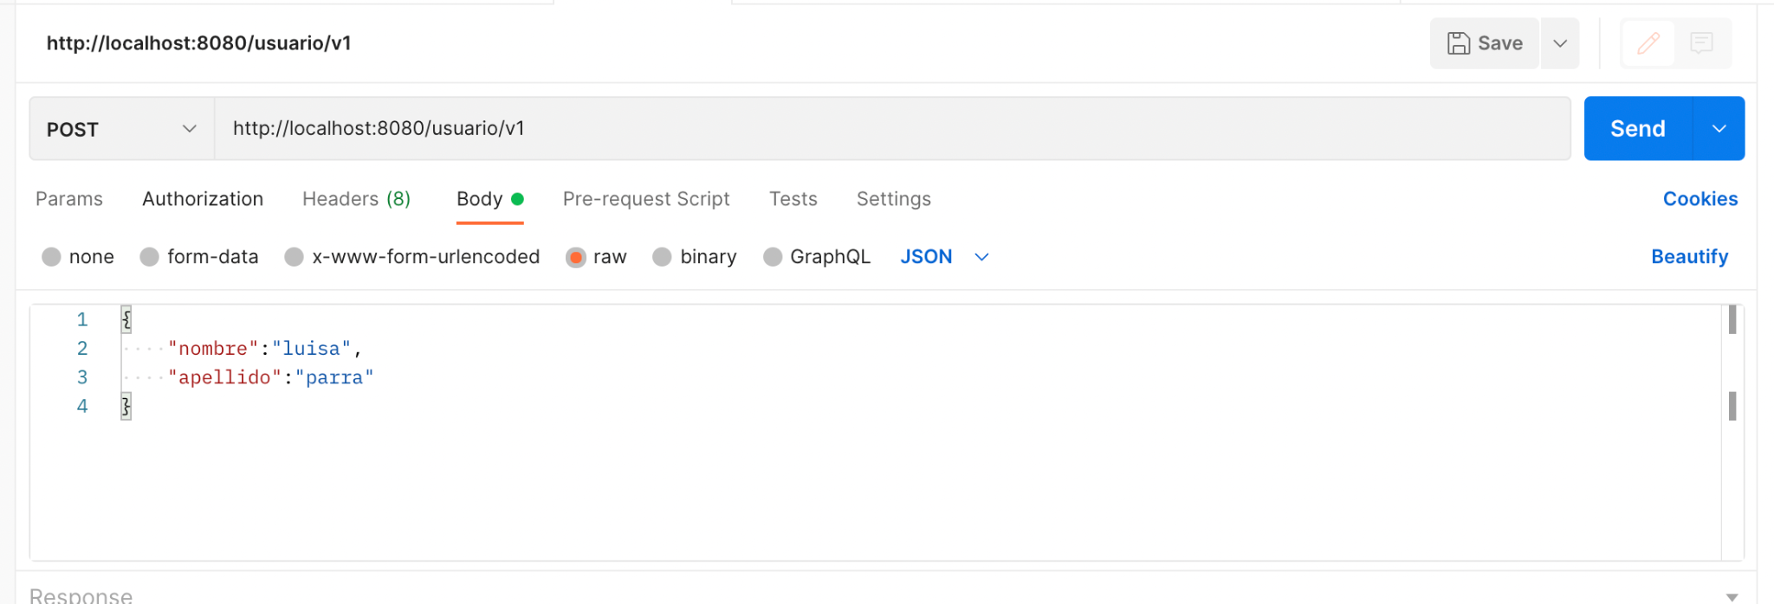
@RequestBody
Especifica que en el response se debe enviar el objeto JSON

Slide 29
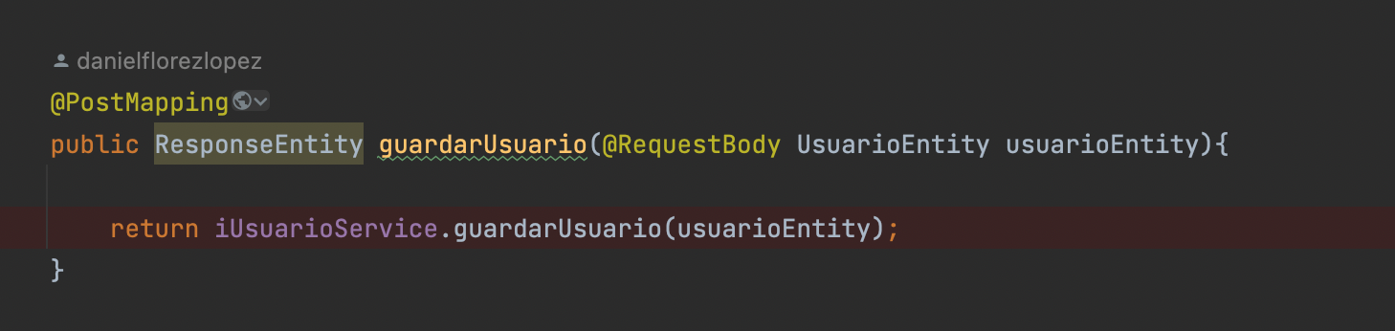
PostMapping
Método Http para guardar información en la base de datos

Slide 30
Tema 5 - HTTP - PUT
@PutMapper
DTO

Slide 31
Glosario
No SQL: es un modelo de base de datos no relacional en la cual no tiene estructura y es basada en JSON
DDL (Data Definition Language): Se usa para la definicion del mododelo de base de datos (CREATE,ALTER,DROP)
DML(Data Manipulation Language): Se usa para la minupulacion de los datos (Select , update, delete)
DCL(Data Control Language): se usa para dar o quitar permisos a los usuarios y/o objetos de base de datos

Slide 32
PUT
Método HTTP que se utiliza para la actualizacion de informacion de un registro en la base de datos

Slide 33
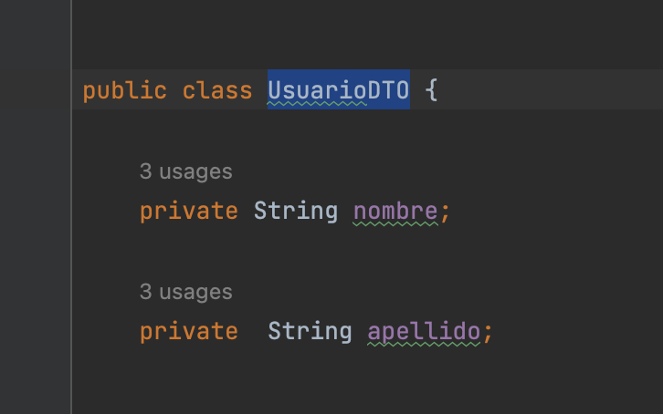
DTO(Data Transfer Object)
Objeto que transporta datos entre procesos

Slide 34
Tema 6 - DELETE
@DeleteMapper

Slide 35
LOMBOK
Es una librería para Java que a través de anotaciones nos reduce el código que codificamos

Slide 36
SESIÓN 6 Interceptores y errores
Interceptores http
Anotaciones
Personalizcion y manejo de errores

Slide 37
SESIÓN 7 DATA JPA
Creacion entities y DAO
CRUD
Manejo de errores

Slide 38
SESIÓN 8 MVC
Paginadores
Thymeleaf

Slide 39
SESIÓN 9 JPQL
Asociaciones
ejercicio practico

Slide 40
SESION 10 Spring Security
Introducción
Anotaciones
Manejo de errores

Slide 41
Sesión 11 Spring Security con JWT
Introduccion
manejo de errores
Implementcion practica

Slide 42
Sesión 12 Flux & Reactie Stream
Metodo Subcribe
Observadores
Operadores

Slide 43
Sesión 13 spring Web Flux
Ejercicio final

Slide 44
Sesión 14 spring Web Flux
Ejercicio practico final

Slide 45
Sesión 15 spring Web Flux
Ejercicio practico final

Slide 46
Sesión 16 spring Web Flux
Ejercicio practico final

Slide 47
Sesión 17 spring Web Flux
Ejercicio practico final

